Slide 1

סוגיות במבנה וקישור
משרד החינוך
המזכירות הפדגוגית
אגף א' מדעים
הפיקוח על הוראת הכימיה
הכינו המדריכות לכימיה:
שלומית וינטר, רים סאבא, מיאדה נאסר, נאוה תמם, פרידה טראב

Slide 2
מטרות המפגש
הפיקוח על הוראת הכימיה 2019
סיכום טעויות המשגה אופייניות של תלמידים בנושא "מבנה וקישור", שאותרו בהערכה הרב-שנתית של בחינות הבגרות.
אתר מפמ"ר כימיה
אתר המרכז הארצי למורי כימיה
2. המלצות לדרכי הוראה ולפעילויות המסייעות להתגבר ולמנוע
טעויות המשגה.
3. תובנות בגרות תשע"ח.
4. פעילות סדנאית.

Slide 3
רצף ומספר שעות ההוראה הנדרש לפרק
הפיקוח על הוראת הכימיה 2019
פרק מבנה וקישור מהווה פרק בסיס בהוראת הכימיה,
לכן יש ללמד פרק זה בתום הוראת הפרק מבנה האטום,
בד"כ בכיתה י'.
מספר השעות המומלץ להוראת הפרק הוא כ -50 שעות.

Slide 4
תוכנית הלימודים העדכנית
הפיקוח על הוראת הכימיה 2019
תוכנית הלימודים בכימיה עברה שינויים רבים במהלך השנים.
כתוצאה מכך יש מבחנים, ספרים ודפי תרגול רבים המכילים שאלות שאינן נמצאות בסילבוס ובחומר הלימוד.
על מנת להקל עליכם ועל התלמידים, במיוחד בזמן ההכנה לבגרות, מומלץ להכיר את הסילבוס ולהשתמש בו.
הסילבוס נמצא באתר מפמ"ר.
כמובן שאין מניעה להרחיב נושאים מסוימים, במידה ויש זמן לכך.

Slide 5
שאלות במבנה וקישור
מה לא מתאים לדרישות הסילבוס בשאלות אלה?
הפיקוח על הוראת הכימיה 2019
שאלה 1:
במולקולה HONH₂ הקשר O–H קצר מהקשר N–H .
ציין גורם אחד לכך, והסבר את השפעתו על אורך הקשר.
הפתרון:
על התלמיד לדעת (בבחינת הבגרות) את הגורם המשפיע על אורך הקשר,
הוא לא צריך לדעת לנמק.
מומלץ ללמד לנמק, אך לא לדרוש בבחינה.

Slide 6
שאלות במבנה וקישור
מה לא מתאים לדרישות הסילבוס בשאלות אלה?
שאלה 2:
מהו ההיגד הנכון?
א. המולקולה CH₂O היא מולקולה קוטבית.
ב. למולקולה H-F צורה קווית ולכן המולקולה לא קוטבית.
ג. המולקולהCH₄ היא מולקולה קוטבית כי יש הפרשים באלקטרושליליות
בין אטום C לבין אטום H.
ד. המולקולהH₂O היא מולקולה קווית.
התשובה: היגד א
דרישות הסילבוס: לקביעת קוטביות של מולקולה יש לתת לתלמידים את המבנה המרחבי שלה, בגוף השאלה.

Slide 7
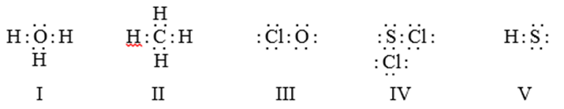
שאלות במבנה וקישור
מה לא מתאים לדרישות הסילבוס בשאלות אלה?
שאלה 3 :
לפניך נוסחאות ייצוג אלקטרוניות של חמישה חלקיקים, I – V .
התשובה: V ו- III
דרישות הסילבוס : בסילבוס נדרשת נוסחת ייצוג אלקטרונית של יונים חד אטומיים ולא של יונים רב אטומיים.
אילו מהנוסחאות I–V מייצגות יונים שליליים?

Slide 8
סילבוס מבנה וקישור
מתוך תוכנית הלימודים 70-30 בכימיה
נושאים | מושגים | הבהרות
קשר קוולנטי | קשר טהור, קשר קוטבי קשר יחיד, כפול, משולש אלקטרושליליות מטען חלקי (חיובי/שלילי) | ערכי האלקטרושליליות נתונים
 | אנרגית קשר אורך קשר | הכרת הגורמים המשפיעים: סדר הקשר, רדיוס האטומים המשתתפים בקשר וקוטביות הקשר. התלמידים ידעו לציין את הגורמים המשפיעים ולא יידרשו לנמק.
מקרא:
צהוב – החלקים שעברו שינויים והתאמות למסגרת ההלימה בין התכנים לבין שעות ההוראה,
ונדרש ללמדם באופן מצומצם יותר, כמפורט במסמך.
אדום – תוספות החל משנת תשע"ח.

Slide 9
סילבוס מבנה וקישור
מתוך תוכנית הלימודים 70-30 בכימיה
נושאים | מושגים | הבהרות
מולקולה | צורות ייצוג של מולקולות: נוסחה מולקולרית, נוסחת ייצוג אלקטרונית, ייצוג מקוצר, ייצוג מלא של נוסחת מבנה | נוסחאות ייצוג אלקטרוניות נדרשות עבור: מולקולות, אטומים בודדים ויונים חד אטומיים
 | איזומרים | הכרת המושג התלמידים ידעו לזהות איזומרים על פי נוסחאות מבנה נתונות. שרטוט איזומרים – התלמידים יידרשו לשרטט איזומרים רק בפרק כימיה של מזון עבור סוכרים (אנומרים) וחומצות שומן בלתי רוויות (איזומרים גאומטריים)
 | מבנה מולקולה: טטראדר, פירמידה משולשת, זוויתי, משולש מישורי, קווי | התלמידים יידרשו להכיר את המבנה אך לא לקבוע אותו
 | קוטביות מולקולה | התלמידים ידעו לקבוע קוטביות של מולקולות עם אטום מרכזי אחד, כשהמבנה הגיאומטרי של המולקולות נתון.
 | קבוצות פונקציונליות בתרכובות הפחמן (ללא תגובות): קשר כפול, הידרוכסיל (כהל), קרבוקסיל (חומצה קרבוקסילית), אמין פחמימן | תלמידים יידרשו לזהות קבוצות אטומים האופייניות לקבוצות הפונקציונליות אלו, כולל זיהוי שם הקבוצה. על התלמידים להכיר את ההגדרה של פחמימן

Slide 10
סילבוס מבנה וקישור
מתוך תוכנית הלימודים 70-30 בכימיה
נושאים | מושגים | הבהרות
 | קבוצות פונקציונליות בתרכובות הפחמן (ללא תגובות): אתר קטון, אלדהיד אסטר, אמיד | התלמידים יידרשו לזהות קבוצות אטומים האופייניות לקבוצות הפונקציונליות אלו, כולל זיהוי שם הקבוצה, מתוך דף נוסחאות שבו יופיעו נוסחאות מבנה כלליות של הקבוצות הפונקציונליות

Slide 11
סילבוס מבנה וקישור
מתוך תוכנית הלימודים 70-30 בכימיה
נושאים | מושגים | הבהרות
חומרים מולקולריים | קשרים בין-מולקולריים: אינטראקציות ון-דר-ולס (ו.ד.ו.) | התלמידים יידרשו לדעת את הגורמים המשפיעים על חוזק אינטראקציות ון-דר-ולס (ו.ד.ו.): מספר האלקטרונים הכולל במולקולה (גודל ענן האלקטרונים), קוטביות המולקולות שטח הפנים של המולקולות.
 | קשרים בין-מולקולריים: קשרי מימן | התלמידים יידרשו לדעת את הגורמים המשפיעים על חוזק קשרי מימן: מספר מוקדים ליצירת קשרי מימן, הפרש האלקטרושליליות בקשר הקוולנטי בו קשור אטום המימן. כיווניות קשרי מימן.
 | תכונות: טמפרטורת היתוך, טמפרטורת רתיחה מסיסות | התלמידים יידרשו לדעת את ההסבר לפי חוזק הקשרים הבין-מולקולריים. השוואה בין טמפרטורות רתיחה של חומרים מולקולריים בלבד. התלמידים יידרשו לתאר ברמה מיקרוסקופית חומרים מולקולריים ותמיסות כמפורט בנספח 3 - תיאור חומרים ברמות הבנה שונות התלמידים יידרשו לדעת כי קשרים קוולנטים חזקים יותר מקשרים בין מולקולריים. בהסבר מסיסות של חומר מולקולרי אחד בחומר מולקולרי אחר התלמידים יידרשו להתייחס לקשרים הנוצרים בין הממס למומס.

Slide 12
סילבוס מבנה וקישור
מתוך תוכנית הלימודים 70-30 בכימיה
נושאים | מושגים | הבהרות
חומרים אטומריים | מודל הסריג האטומרי | התלמידים יכירו את החומרים האטומריים הבאים: יהלום, גרפיט, צורן, וצורן חמצני, SiO₂
 | תכונות: טמפרטורת היתוך מוליכות חשמלית | התלמידים ידעו להסביר את התכונות תוך התייחסות למבנה החומר ולסוג הקשרים הקוולנטיים בין האטומים (רמה מיקרוסקופית) התלמידים יידרשו לתאר ברמה מיקרוסקופית חומרים אטומריים, כמפורט בנספח 3 – תיאור חומרים ברמות הבנה שונות
חומרים יוניים | יונים חד אטומיים, יונים רב אטומים פשוטים | התלמידים ידרשו לדעת לכתוב נוסחאות ייצוג אלקטרוניות של יונים חד אטומים בלבד
 | נוסחה אמפירית של חומר יוני
 | מודל הסריג היוני, קשר יוני בסריג
 | תכונות: מוליכות חשמלית, מסיסות במים מצב צבירה בטמפרטורת החדר | התלמידים ידעו להסביר את התכונות ברמה המיקרוסקופית
 | ניסוח תהליכי היתוך, ניסוח תהליכי המסה במים יונים ממוימים | התלמידים לא יידרשו לדעת בעל פה אילו חומרים הם קלי תמס ואילו חומרים הם קשי תמס
 | תגובת שיקוע | זיהוי לפי ניסוח נתון

Slide 13
סילבוס מבנה וקישור
מתוך תוכנית הלימודים 70-30 בכימיה
נושאים | מושגים | הבהרות
חומרים מתכתיים | מודל הסריג המתכתי, קשר מתכתי בסריג | המודל – יונים חיובים ב"ים אלקטרונים"
 | תכונות: מצב צבירה בטמפרטורת החדר מוליכות חשמלית, ריקוע | התלמידים ידעו להסביר את התכונות ברמה המיקרוסקופית
 | סגסוגת | הגדרה תכונת הריקוע – השוואה בין סגסוגת למתכת

Slide 14
הפיקוח על הוראת הכימיה 2019
חלק ב'
פעילות סדנאית
המסייעת להתגבר על טעויות המשגה ולמנוע אותן.

Slide 15
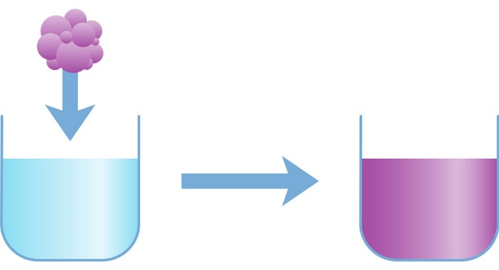
טעויות אופייניות
בנושא מסיסות
1. טעויות בניסוח תגובות המסה הנובעות מ:
זיהוי חומר מולקולרי כחומר יוני ולהיפך.
לדוגמא: אתאנול, CH₃CH₂OH, אמון כלורי, NH₄Cl
רישום הממס כמגיב בחומרים מולקולריים.

Slide 16
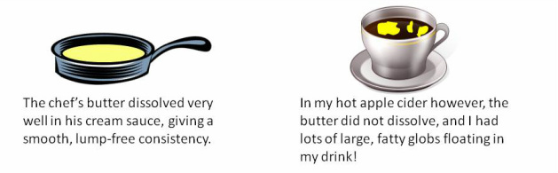
טעויות אופייניות
בנושא מסיסות
2. טעויות בהסבר של היכולת של חומר להתמוסס או
לא להתמוסס בחומר אחר:
שימוש במושגים לא מדויקים כמו "דומה מתמוסס בדומה"
ניסוח תשובות חלקיות ולא מלאות

Slide 17
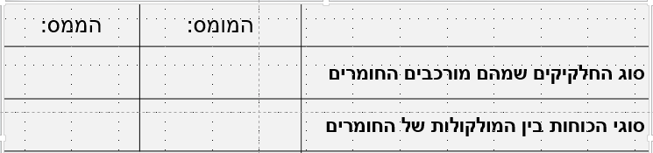
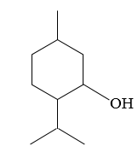
המלצות לדרכי טיפול
בנושא מסיסות חומרים מולקולריים
דוגמא לתבנית תשובה
דוגמא: קבע האם מנתול מתמוסס בהקסאן. נמק קביעתך.
 | המומס: מנתול | הממס: הקסאן C₆H₁₄
סוג החלקיקים שמהם מורכבים החומרים | מולקולות | מולקולות
סוגי הכוחות בין המולקולות של החומרים | מעט קשרי מימן ואינטראקציות ו.ד.ו | אינטראקציות ו.ד.ו

Slide 18
המלצות לדרכי טיפול
בנושא מסיסות חומרים מולקולריים
דוגמא לתבנית תשובה
 | המומס: | הממס:
סוג החלקיקים שמהם מורכבים החומרים
סוגי הכוחות בין המולקולות של החומרים
סוגי הכוחות שעשויים להיווצר במהלך ההמסה בין מולקולות הממס לבין מולקולות המומס
המסקנה

Slide 19
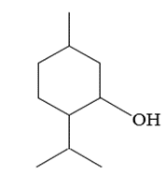
דוגמא:
קבע האם מנתול מתמוסס בהקסאן. נמק קביעתך.
 | המומס: מנתול | הממס: הקסאן C6H14
סוג החלקיקים שמהם מורכבים החומרים | מולקולות | מולקולות
סוגי הכוחות בין המולקולות של החומרים | מעט קשרי מימן ואינטראקציות ו.ד.ו | אינטראקציות ו.ד.ו
סוגי הכוחות שעשויים להיווצר במהלך ההמסה בין מולקולות הממס לבין מולקולות המומס | אינטראקציות ו.ד.ו
המסקנה | המסיסות של מנתול בהקסאן טובה
מנתול מתמוסס בהקסאן,
מולקולות מנתול יוצרות אינטראקציות ו.ד.ו עם מולקולות הקסאן

Slide 20
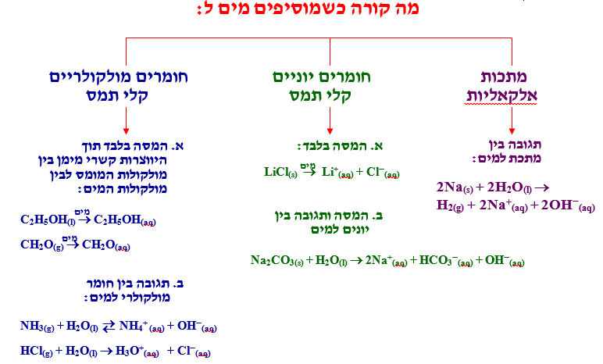
מפת מושגים המתארת את התהליכים המתרחשים
כאשר מוסיפים מים לחומרים שונים
מחוברת "סיכום ניתוח השאלות בנושא "מבנה וקישור" בבחינות הבגרות בכימיה תשנ"ח-תשע"ו

Slide 21
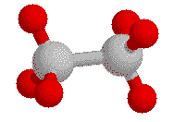
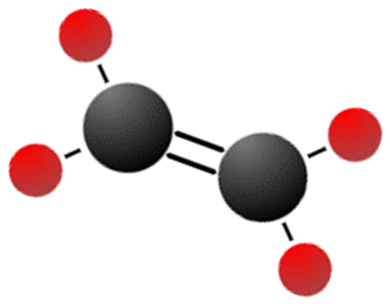
טעויות אופייניות בנושא
קשרים קוולנטיים וקשרים בין-מולקולריים
התייחסות לחוזק הקשר הקוולנטי במקום התייחסות לחוזק הקשרים הבין-מולקולריים.
בלבול בין קשרים קוולנטיים (תוך-מולקולריים) לבין קשרים בין-מולקולריים,
בהסבר על ההבדל בין טמפרטורות רתיחה או בהסבר מצב צבירה בטמפרטורת החדר.
בלבול לדוגמה:
קביעה כי טמפרטורת הרתיחה של C2H4 גבוהה מטמפרטורת הרתיחה של C2H6
בגלל ההימצאות הקשר הכפול במולקולת C2H4

Slide 22
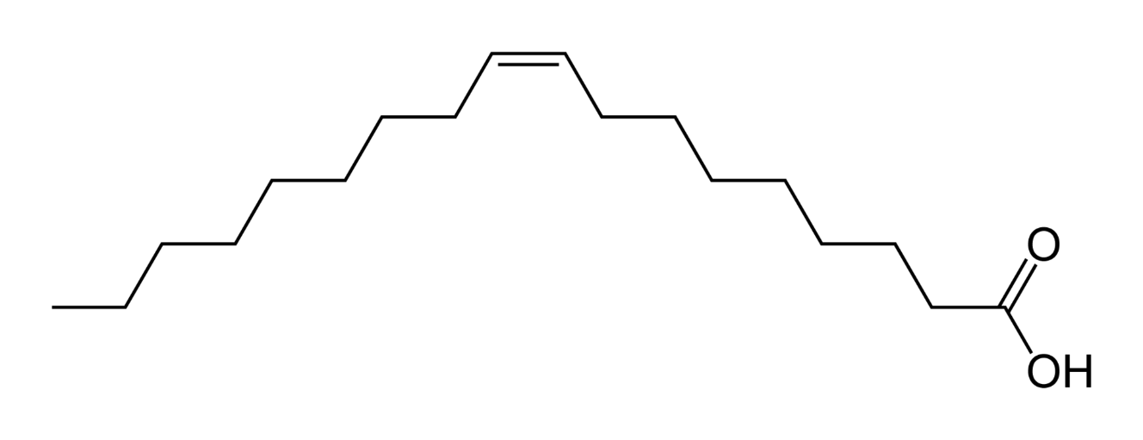

טעויות אופייניות בנושא
קשרים קוולנטיים וקשרים בין-מולקולריים
בלבול לדוגמה:
תלמיד עלול לקבוע כי לחומצה אולאית טמפרטורת התכה גבוהה יותר
בגלל הקשר הקוולנטי הכפול שהוא חזק יותר מקשר קוולנטי יחיד.
חומצה אולאית
חומצה סטארית

Slide 23
השוואה בין טמפרטורות הרתיחה של חומרים מולקולריים
דוגמא לתבנית תשובה
החומרים | חומר א | חומר ב
נוסחה מולקולרית לכל חומר
ייצוג מקוצר של נוסחאות המבנה
הגודל היחסי של ענני האלקטרונים במולקולות של כל אחד מהחומרים
קוטביות מולקולה
סוגי הכוחות הבין מולקולריים בכל אחד מהחומרים במצב נוזל
ניתוח החוזק היחסי של הכוחות הבין מולקולריים בחומרים במצב נוזל
הסבר לגבי ההשוואה של טמפרטורות הרתיחה של החומרים

Slide 24
דוגמא: (השאלה מבוססת על שאלת הבגרות 3 סעיף ד,2014)
מדוע טמפרטורת הרתיחה של החומר A נמוכה מזו של החומר B.
CH₂ = CH - CH₂ - OH - B | CH₃COCH₃ - A | נוסחאות מבנה
שני החומרים A ו- B, הם חומרים מולקולריים |  | סוג החומרים
בשני החומרים ענן האלקטרונים במולקולות דומה בגודלו (32 אלקטרונים). |  | הגודל היחסי של ענן האלקטרונים בכל אחת מהמולקולות של החומרים הנתונים
מולקולות קוטביות | מולקולות קוטביות | קוטביות של מולקולות החומרים
קשרי מימן ואינטראקציות ון-דר-ולס | אינטראקציות ון-דר-ולס | סוג הכוחות הבין מולקולריים בחומרים במצב נוזל
בין המולקולות של שני החומרים פועלות אינטראקציות ון-דר-ולס. אבל בין מולקולות חומר B, בנוסף לאינטראקציות ון-דר-ולס, קיימים גם קשרי מימן. לכן הכוחות הבין מולקולריים בחומר B חזקים יותר מהכוחות הפועלים בין מולקולות חומר A. ומכאן שלחומר A טמפרטורת רתיחה נמוכה יותר. |  | ניתוח החוזק היחסי של הכוחות הבין מולקולריים בחומרים במצב נוזל

Slide 25
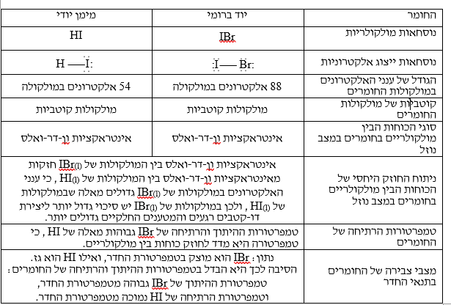
דוגמא:
הסבר מצב צבירה של חומרים בטמפרטורת החדר

Slide 26
טעויות אופייניות
רמה מיקרוסקופית, רמה מאקרוסקופית ורמת הסמל
חוסר אבחנה בין רמה מאקרוסקופית לרמה מיקרוסקופית בתיאור של חומרים שונים, במצבי צבירה שונים, ובתיאור של תמיסות שונות.
קושי במעבר בין תיאור תכונות של חומר ברמה המאקרוסקופית, להסבר ברמה המיקרוסקופית ולכתיבה ברמת הסמל.

Slide 27

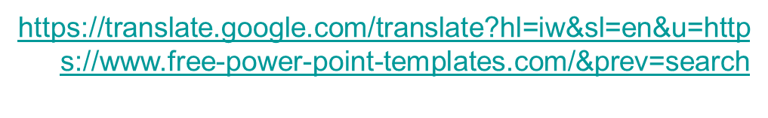
המלצות לדרכי טיפול
רמה מיקרוסקופית, רמה מאקרוסקופית ורמת הסמל
מומלץ לבצע עם התלמידים ניסויים.
לדוגמא: ביצוע ניסוי של ערבוב של חומרים שונים במים ובממסים נוספים.
בעקבות כל אחד מהניסויים מומלץ לבקש מהתלמידים:
לרשום תצפיות.
לתאר את התמיסות ואת התערובות:
ברמה מאקרוסקופית,
ברמה מיקרוסקופית,
ברמת הסמל (אם ניתן).

Slide 28
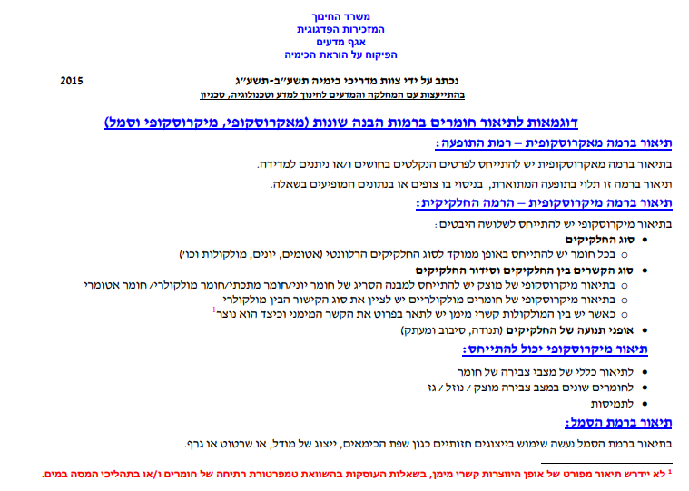
רמה מיקרוסקופית, מאקרוסקופית ורמת הסמל
תיאור חומרים ברמות הבנות שונות נספח 3

Slide 29
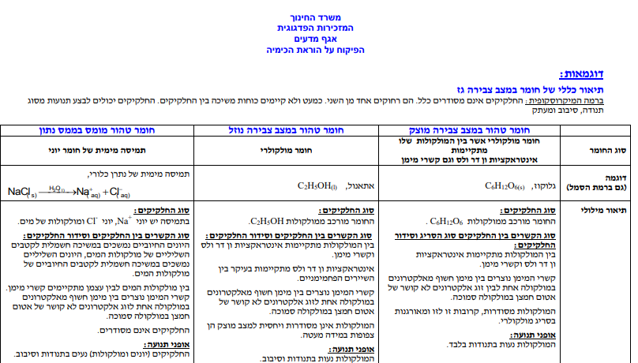
רמה מיקרוסקופית, רמה מאקרוסקופית ורמת הסמל

Slide 30
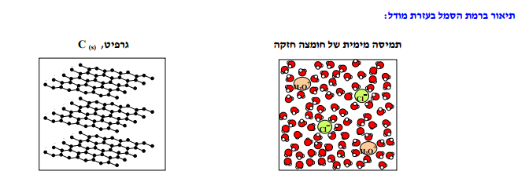
רמה מיקרוסקופית, רמה מאקרוסקופית ורמת הסמל

Slide 31
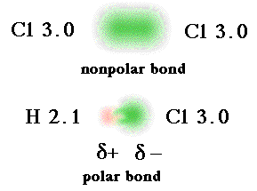
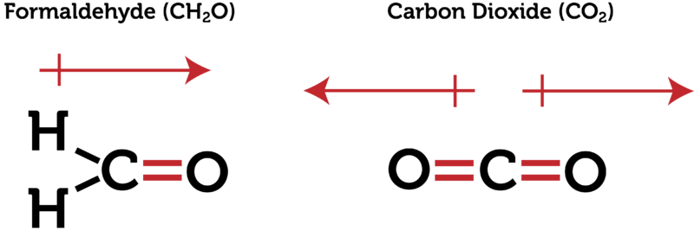
טעויות אופייניות
קוטביות קשר וקוטביות מולקולה
בלבול בין המושגים הגורם לנימוקים שגויים בהבדלי טמפרטורות רתיחה עבור חומרים מולקולריים
קביעת קוטביות מולקולה: קוטביות הקשר ומבנה מתאים
קביעת קוטביות הקשר
על פי ההבדלים
בערכי האלקטרושליליות

Slide 32
קביעת קוטביות של מולקולה
דוגמא לתבנית תשובה
המולקולה | א | ב | ג | ד
המבנה המרחבי של המולקולה
נוסחת ייצוג אלקטרונית של המולקולה
פיזור האלקטרונים במולקולה סמטרי / א-סמטרי
המולקולה קוטבית / לא קוטבית

Slide 33
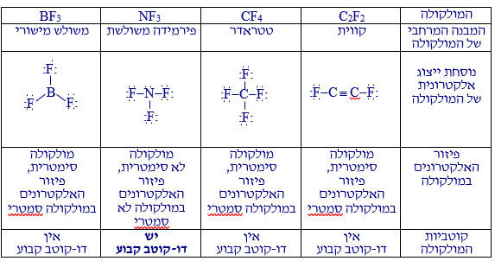
בטבלה שלפניך מוצג מידע על ארבע מולקולות.
לאיזו/לאילו מבין המולקולות הנתונות יש דו-קוטב קבוע?
קביעת קוטביות של מולקולה - דוגמא
המולקולה | C₂F₂ | CF₄ | NF₃ | BF₃
המבנה המרחבי של המולקולה | קווית | טטראדר | פירמידה משולשת | משולש מישורי

Slide 34
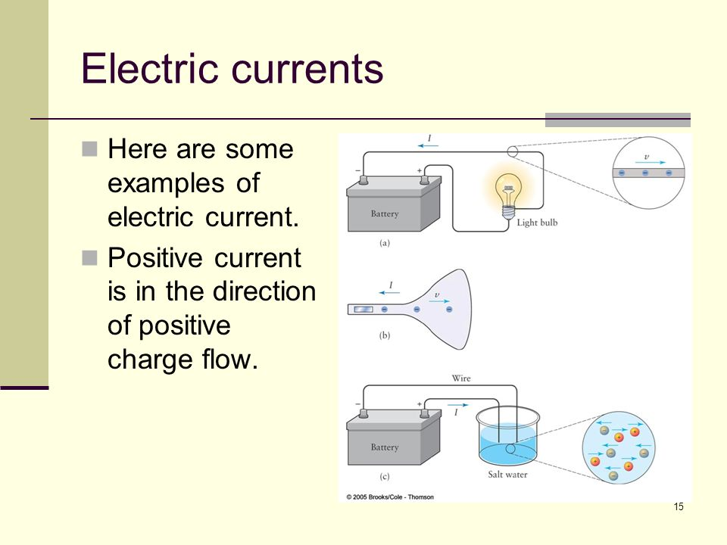
טעויות אופייניות
הולכה חשמלית – תנועה מכוונת של חלקיקים טעונים
קביעה של עובדות נכונות במקום הסבר.
כלומר הסבר ברמה מאקרוסקופית במקום ברמה מיקרוסקופית.
בלבול בחלקיקים האחראים על ההולכה החשמלית
בסוגי חומרים שונים.

Slide 35
המלצות לדרכי טיפול
חלקיקים ה"אחראים" למוליכות חשמלית בחומרים ובתמיסות
סוג החומר או התמיסה |  | חלקיקים ה"אחראים" למוליכות חשמלית | דוגמאות
חומר מתכתי | מוצק | אלקטרונים | K_{(s)} , Fe_{(s)} , Cu_{(s)}
 | נוזל |  | K_{(l)} , Fe_{(l)} , Cu_{(l)}
חומר יוני במצב נוזל |  | יונים ניידים | KBr_{(s)} → K⁺_{(l)} + Br⁻_{(l)}
תמיסה מימית של חומר יוני |  | יונים ממוימים ניידים | מים KBr_{(s)} → K⁺_{(aq)} + Br⁻_{(aq)}
תמיסה המכילה את תוצרי התגובה של חומר מולקולרי עם מים |  | יונים ממוימים ניידים | HCl_{(g)} + H₂O_{(l)} → H₃O⁺_{(aq)} + Cl⁻_{(aq)} NH_{3(g)} + H₂O_{(l)} ↔ NH₄⁺ _{(aq)} + OH⁻_{(aq)}
חומר אטומרי מוצק (חומרים כאלה כמעט ולא קיימים במצב נוזלי) |  | אלקטרונים | Ge_{(s)} , Si_{(s)} , C_{(גרפיט)}
אנימציות להדגמת מוליכות חשמלית

Slide 36
טעויות אופייניות
מעבר בין שיטות ייצוג שונות של מולקולות
בלבול בין שיטות ייצוג שונות של מולקולות.
רישום שגוי בנוסחת מבנה.
לדוגמא, לא רושמים את הקו המסמל קשר קוולנטי
בין אטומי מימן וחמצן בתוך קבוצות הידרוכסיל, -O-H.
3. רישום שגוי של נוסחת ייצוג אלקטרונית.
לא מציינים אלקטרונים לא קושרים.

Slide 37
המלצות לדרכי טיפול
צורת ייצוג של מולקולה
נספח 1 - מונחון לנוסחאות של חומרים
נוסחה מולקולרית | ייצוג מלא של נוסחת מבנה | ייצוג מקוצר של נוסחת מבנה
ציון האטומים המרכיבים את המולקולה ומספרם. אפשר לרשום בנוסחה זו את הקבוצה הפונקציונלית, כדי להדגיש את קיומה. | ייצוג של כל האטומים במולקולה והקשרים ביניהם. בייצוג זה רושמים את כל אטומי הפחמן ואטומי המימן. | ייצוג של הקשרים בין אטומים במולקולה (חוץ מקשרים עם אטומי מימן). בייצוג זה לא רושמים את אטומי הפחמן והמימן, מלבד בקבוצות פונקציונליות.

Slide 38







צורת ייצוג של מולקולה - דוגמאות
 | נוסחה מולקולרית | ייצוג מלא של נוסחת מבנה | ייצוג מקוצר של נוסחת מבנה
אתאן | C₂H₆
אתאנול | C₂H₆O C₂H₅OH
חומצה אצטית | C₂H₄O₂ CH₃COOH
אתילאמין | C₂H₇N C₂H₅NH₂

Slide 39
המלצות לדרכי טיפול
רישום נוסחות ייצוג אלקטרוניות של אטומים ושל מולקולות
כללים לרישום נוסחות ייצוג אלקטרוניות של אטומים:
רושמים את סמל האטום.
קובעים את מספר אלקטרוני הערכיות של האטום לפי הטור בטבלה המחזורית.
מסמנים אלקטרונים ב- 4 מקומות מסביב לסמל האטום כנקודות,
כל אלקטרון נוסף מעל 4 רושמים בזוג עם אלקטרון בודד שנרשם קודם.
נוסחת ייצוג אלקטרונית של מולקולות:
הנוסחה מציגה את כל האלקטרונים ברמת האנרגיה האחרונה (אלקטרוני ערכיות).
אלקטרוני הקשר מצויירים כשתי נקודות, או כקו אחד.
חובה לרשום את זוגות האלקטרונים הבלתי קושרים!
מומלץ לתרגל רישום של נוסחאות ייצוג אלקטרוניות לאורך הלימוד
של כל נושאי הסילבוס.
מומלץ לבחור מולקולות המכילות אטומי חמצן, חנקן, הלוגנים.

Slide 40
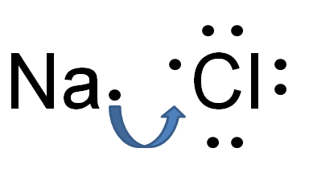
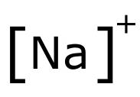
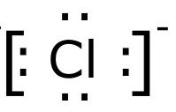
המלצות לדרכי טיפול
נוסחת ייצוג אלקטרונית של יונים חד אטומיים
נוסחת ייצוג אלקטרונית מציגה את מספר האלקטרונים
ברמת האנרגיה האחרונה.
יש לרשום את נוסחת הייצוג האלקטרונית של יון כלשהו בהתאם למספר
האלקטרונים שיש ליון זה ברמת האנרגיה האחרונה.
ברישום של נוסחת הייצוג האלקטרונית של יונים, תמיד יהיו סוגריים מרובעים
ותמיד יהיה גם מטען.
לדוגמא:

Slide 41
המלצות לדרכי הוראות הנושא
אפשר להמליץ לתלמידים על הסרטון "אלקטרוני ערכיות ונוסחאות לואיס" ועל ההסבר באתר:
http://davidson.weizmann.ac.il/online/maagarmada/chemistry/%D7%90%D7%9C%D7%A7%D7%98%D7%A8%D7%95%D7%A0%D7%99-%D7%A2%D7%A8%D7%9B%D7%99%D7%95%D7%AA-%D7%95%D7%93%D7%99%D7%90%D7%92%D7%A8%D7%9E%D7%95%D7%AA-%D7%9C%D7%95%D7%90%D7%99%D7%A1
בסרטונים הבאים מוצגות שיטות הוראה של נוסחאות ייצוג אלקטרונים:
https://www.youtube.com/watch?v=8JsK6rPpi70
https://www.youtube.com/watch?v=NYFE5uslaNo

Slide 42
תובנות מבחינת הבגרות בכימיה
תשע"ח
נכתב ע"י צוות המעריכים הבכירים במרב"ד
הנושא | דגשים
ניסוח ואיזון תהליכים | התלמיד ידע לנסח תגובה בין שני יסודות ליצירת תרכובת. התלמיד יידע לקבוע נוסחה אמפירית של חומר יוני. התלמיד ידע לנסח תהליכי התכה של חומרים יוניים ושל חומרים מולקולריים. התלמיד ידע לנסח תהליכי המסה במים של חומרים יוניים. התלמיד ידע לנסח תהליכי המסה של חומרים מולקולריים במים ובממסים אל-מימיים.

Slide 43
תובנות מבחינת הבגרות בכימיה
תשע"ח
הנושא | דגשים
מחזוריות וקישור | התלמיד ידע לקבוע נוסחה של תרכובת בין שני יסודות לפי המספר של אלקטרוני הערכיות באטומי שני היסודות.
רמות הבנה | התלמיד ידע להבחין בין תיאור חומר ברמה מאקרוסקופית לבין תיאור חומר ברמה מיקרוסקופית.
מבנה וקישור | התלמיד ידע לקבוע לפי נוסחת החומר מהו סוג הסריג המתקבל במצב המוצק ( יוני, מתכתי, מולקולרי או אטומרי). התלמיד ידע לציין את סוגי החלקיקים ואת סוגי הכוחות הפועלים בין חלקיקי החומר בהתאם לסוג הסריג. תלמיד יכיר דוגמאות של חומרים יוניים מיוחדים כגון סבון, נתרן לאורט, CH₃(CH₂)₁₀COONa_{(s)}, ותכונותיהם.

Slide 44
תובנות מבחינת הבגרות בכימיה
תשע"ח
הנושא | דגשים
חומצות ובסיסים | התלמיד יכיר ויבין את הגדרת המושגים חומצה ובסיס לפי ברונסטד ולאורי. התלמיד ידע לזהות תגובת חומצה-בסיס לפי מעבר של פרוטונים (H⁺). תלמיד יבחין בין תגובות סתירה לבין תגובות נלוות לסתירה, כגון תגובת שיקוע (התלמיד נדרש לדעת לנסח ניסוח נטו של תגובת סתירה ולזהות ניסוח של תגובת שיקוע). כשמתרחשת תגובת סתירה מלווה בתגובת שיקוע, ההסבר שהתלמיד נדרש לתת לגבי ה- pH של התמיסה צריך להיות קשור לתגובת הסתירה ולא לתגובת השיקוע.

Slide 45
תובנות מבחינת הבגרות בכימיה
תשע"ח
הנושא | דגשים
חומצות שומן וטריגליצרידים | התלמיד ידע שחומצות השומן יכולות להגיב כחומצה, ולהעביר פרוטונים (H⁺) לחלקיקים של בסיס (אין צורך לדעת לנסח את התגובה). התלמיד יכיר את כל האפשרויות למיקום קשר כפול בחומצות שומן רב בלתי רוויות: קשר כפול מצומד: בין הקשרים הכפולים קיים רק קשר בודד אחד C-C הפרעת מתילן קשרים כפולים מבודדים. התלמיד ידע שבמולקולות של טריגליצרידים יש שייר של גליצרול ושיירים של חומצות שומן. התלמיד יבחין בין המושגים: הידרוגנציה והידרוליזה. התלמיד יבחין בין צורות ייצוג שונות עבור חומצות שומן, כפי שמופיע במונחון.

Slide 46
תובנות מבחינת הבגרות בכימיה
תשע"ח
הנושא | דגשים
אנרגיה | התלמיד יכיר את המושגים מערכת וסביבה. התלמיד ידע לייצג תגובה בדיאגרמת אנרגיה כולל הצגת שינויי האנתלפיה בתגובה.
חישובים בכימיה | התלמיד יכיר את המשמעות של יחידות המדידה השונות לכל גודל. התלמיד ידע להתאים ולהמיר יחידות מידה. התלמיד ידע לקבוע נוסחה מולקולרית של גז על פי יחסי מולים בתגובה. התלמיד ידע לחשב ריכוז של יונים משקיפים.
מיומנויות | קריאת מידע מגרף ומטבלה.

Slide 47
תובנות מבחינת הבגרות בכימיה
תשע"ח
הערות כלליות
יש ללמד על פי דרישות הסילבוס המפורסם באתר מפמ"ר
ולא על פי השאלות המופיעות בבחינת הבגרות.
בחינת הבגרות צריכה לשמש אמצעי לתרגול החומר הנלמד ולא לשמש כספר לימוד.
יש להשתמש במונחים מוסכמים שמופיעים
בספרי הלימוד המאושרים על ידי משרד החינוך.

Slide 48
תובנות מבחינת הבגרות בכימיה
תשע"ח
דוגמאות למונחים שגויים:
שימוש במונח "נוזל האלקטרונים" לתיאור מבנה המתכת
במקום "ים האלקטרונים"
בשפה הערבית - שימוש במונח טיטרציה כאשר הכוונה היא
לתגובת סתירה.

Slide 49
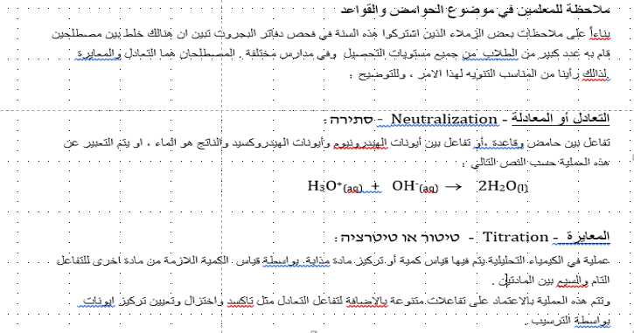
תובנות מבחינת הבגרות בכימיה
תשע"ח
הערות למורים בנושא חומצות ובסיסים

Slide 50
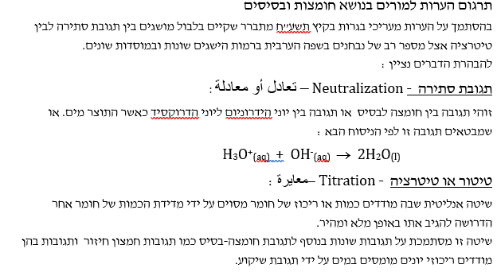
תובנות מבחינת הבגרות בכימיה
תשע"ח

Slide 51
סדנא – פעילות בקבוצות
הערכת תשובות של תלמידים

